Slide 1
BOŽIĆ U MOJOJ OBITELJI
Laura Čengija, 7.b

Slide 2
Dan prije Božića , na Badnjaka , ja i moja obitelj kitimo božićno drvce.

Slide 3
Na božićno jutro sam uvijek sretna jer znam da me čekaju pokloni ispod bora.
Plavi je moj!
Svi uvijek otvaramo zajedno poklone.
Rozi je moj!
Jeej!
Ljubičasti poklon je moj.

Slide 4
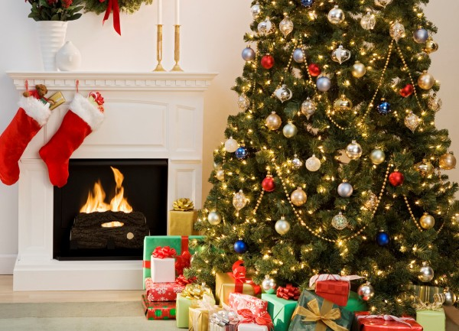
…zatim slijedi doručak i ručak
Mmm…
Mmm…

Slide 5
...a onda nam dolazi rodbina i prijatelji

